Slide 1
MHW3
Luca Eterno
O46002092
30/04/2022

Slide 2
Descrizione del progetto:
Il progetto consiste nell’integrazione di 3 API REST, di cui una senza autenticazione (Nekos), una con API key (IMDB), e una con autenticazione OAuth2 (Spotify). Quest’ultima è stata integrata più volte all’interno della pagina web.
Le modifiche riguarderanno il mhw2.

Slide 3
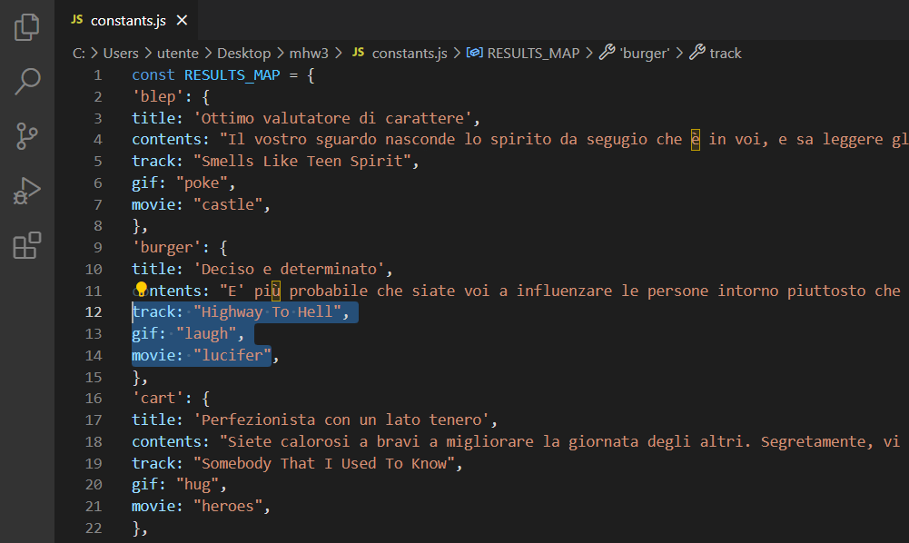
File: constants.js
Constats.js conteneva già in precedenza la mappa dei possibili risultati ottenibili completando il test.
Alla RESULT_MAP sono stati aggiunti nuovi valori, utilizzati successivamente dalle API per effettuare le ricerche e restituire elementi diversi a seconda delle risposte fornite precedentemente nel test.

Slide 4
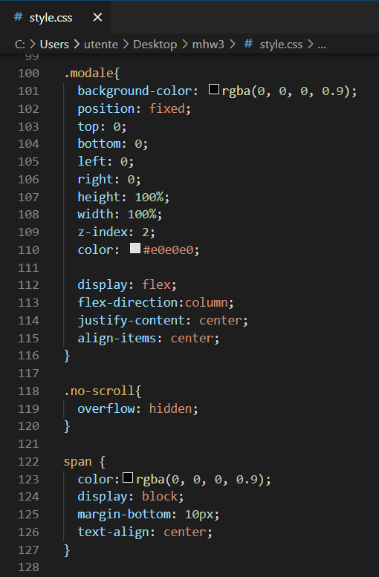
File: style.css - provided-style.css
Provided-stile.css è il file fornitoci in partenza e mai modificato.
Style.css è stato modificato solo per l’aggiunta di due modali su cui vengono mostrati i risultati e ciò che viene restituito dalle API.

Slide 5
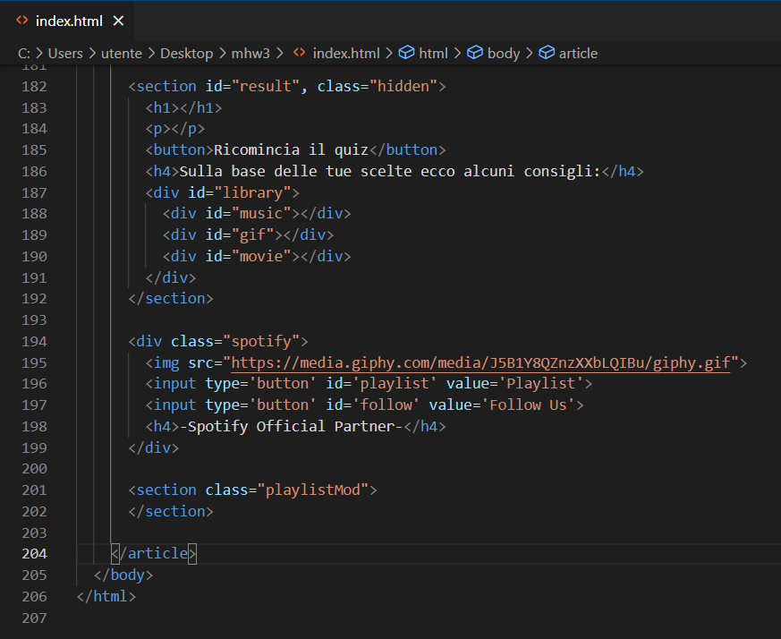
File: index.html
All’html sono stati aggiunti solamente dei div in cui andremo ad inserire quanto restituito dalle API e una sezione che integra ulteriormente l’API_REST di spotify, permettendoci, attraverso l’utilizzo di due pulsanti, di visualizzare le tracce contenute nella playlist spotify utilizzata o di essere ricondotti alla pagina dell’account ufficiale spotify.

Slide 6
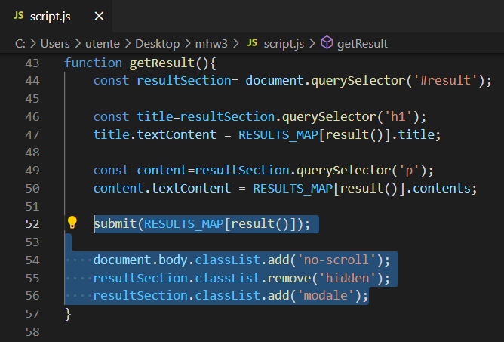
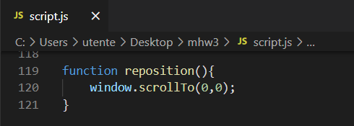
File: script.js
Script.js veniva già utilizzato in precedenza per il funzionamento del test.
è stata aggiunta la chiamata alla funzione per la visualizzazione degli elementi restituiti dalle API contenuta in api.js, (che viene richiamata al completamento del test) e diverse istruzione per garantire una migliore visualizzazione, come ad esempio la funzione reposition() che ci permette di tornare all’inizio della pagina se si vuole rieseguire il test.

Slide 7
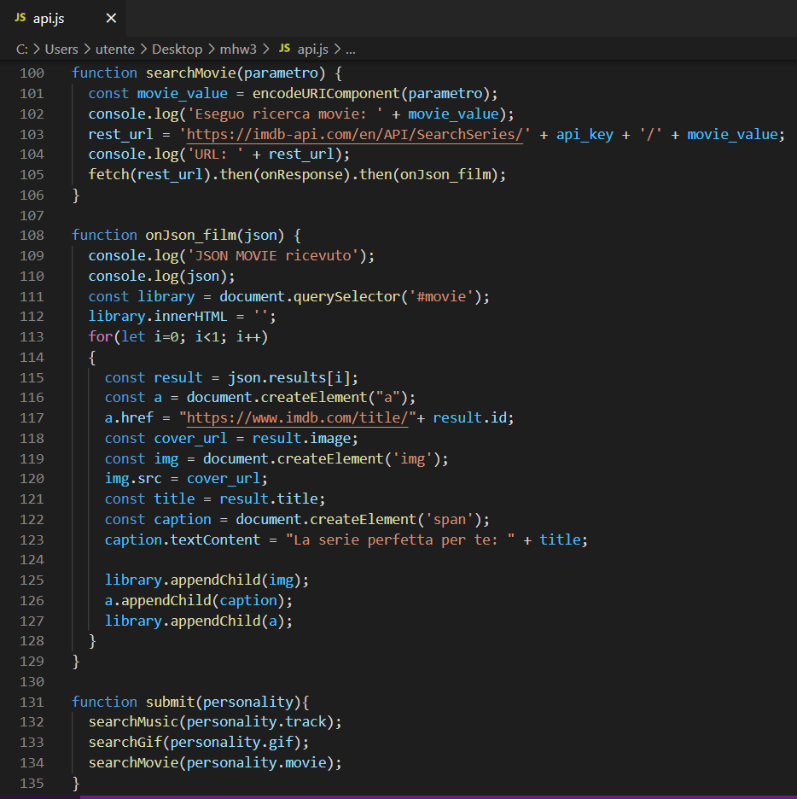
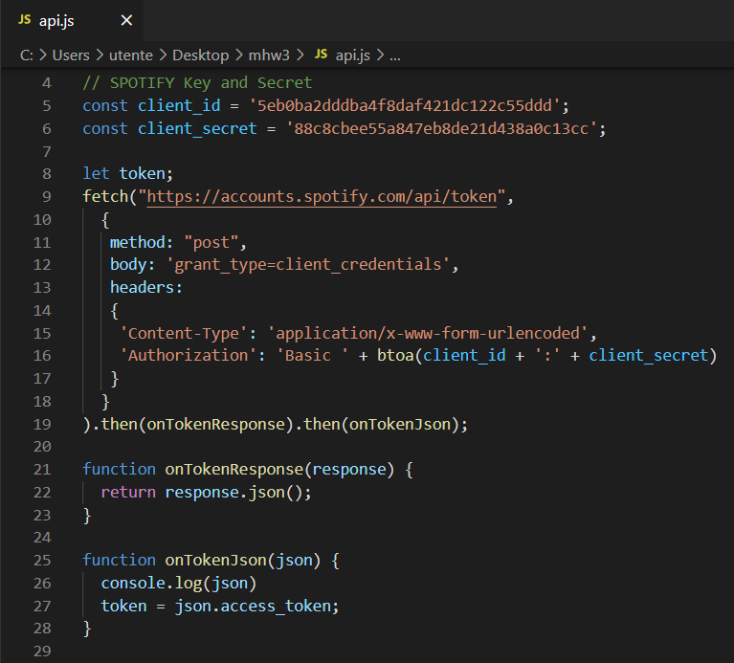
File: api.js
Api.js è il file che si occupa del funzionamento delle API.
Al suo interno troveremo le istruzione di ricerca, di aggiunta alla pagina HTML e di autentificazione tramite Key o OAuth2.

Slide 8
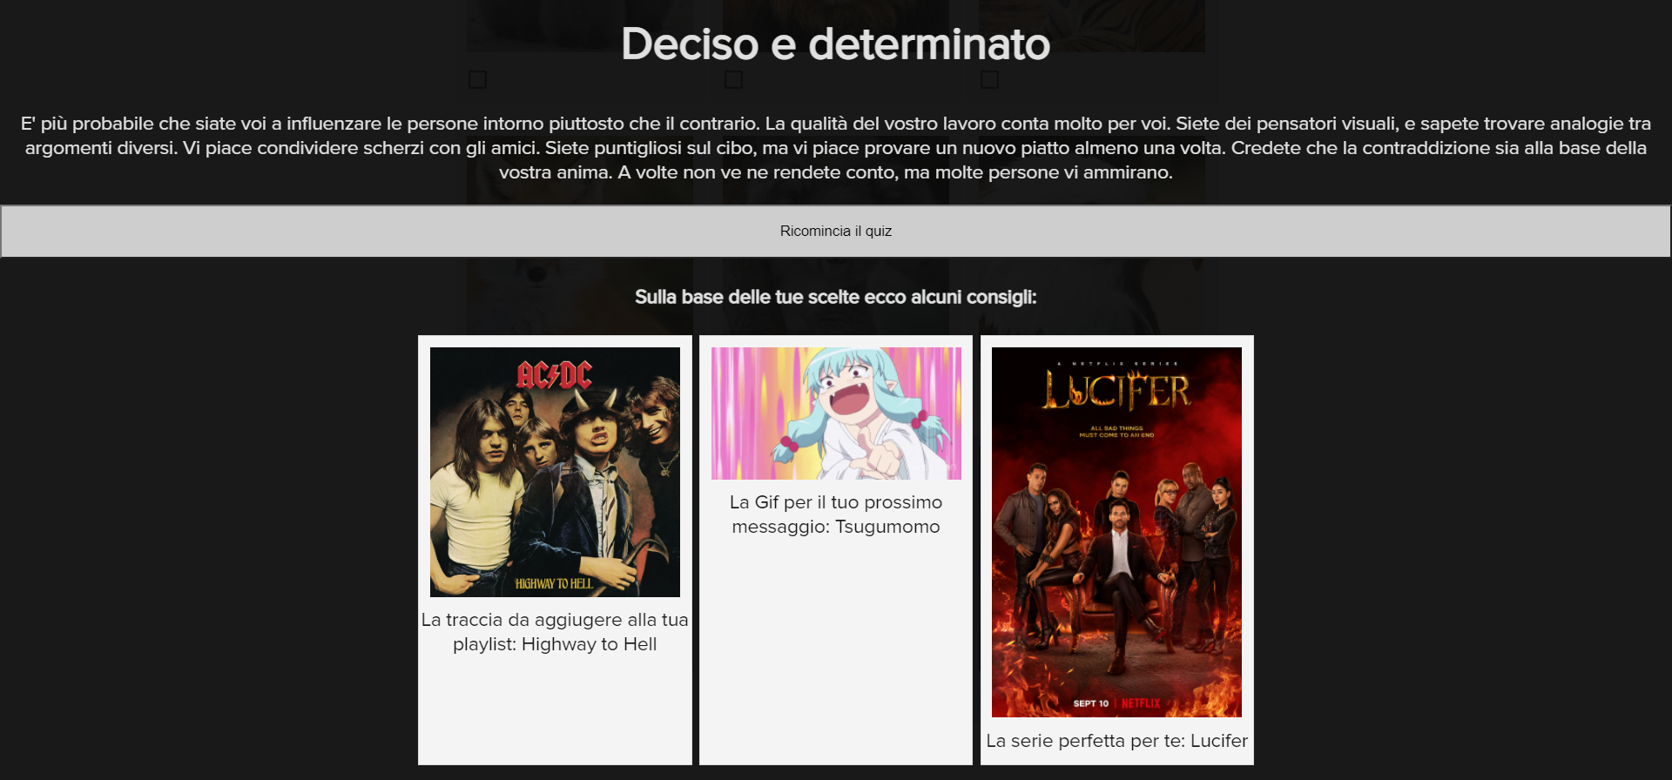
Visualizzazione delle API:
Una volta terminato il test verrà aperta una modale all’interno del quale troveremo dei riferimenti alla personalità riscontrata dalle scelte (già visualizzabili nell’precedente mhw2) e in aggiunta gli elementi restituiti dalle API tramite una ricerca per i valori delle risposte fornite precedentemente nel test.
.

Slide 9

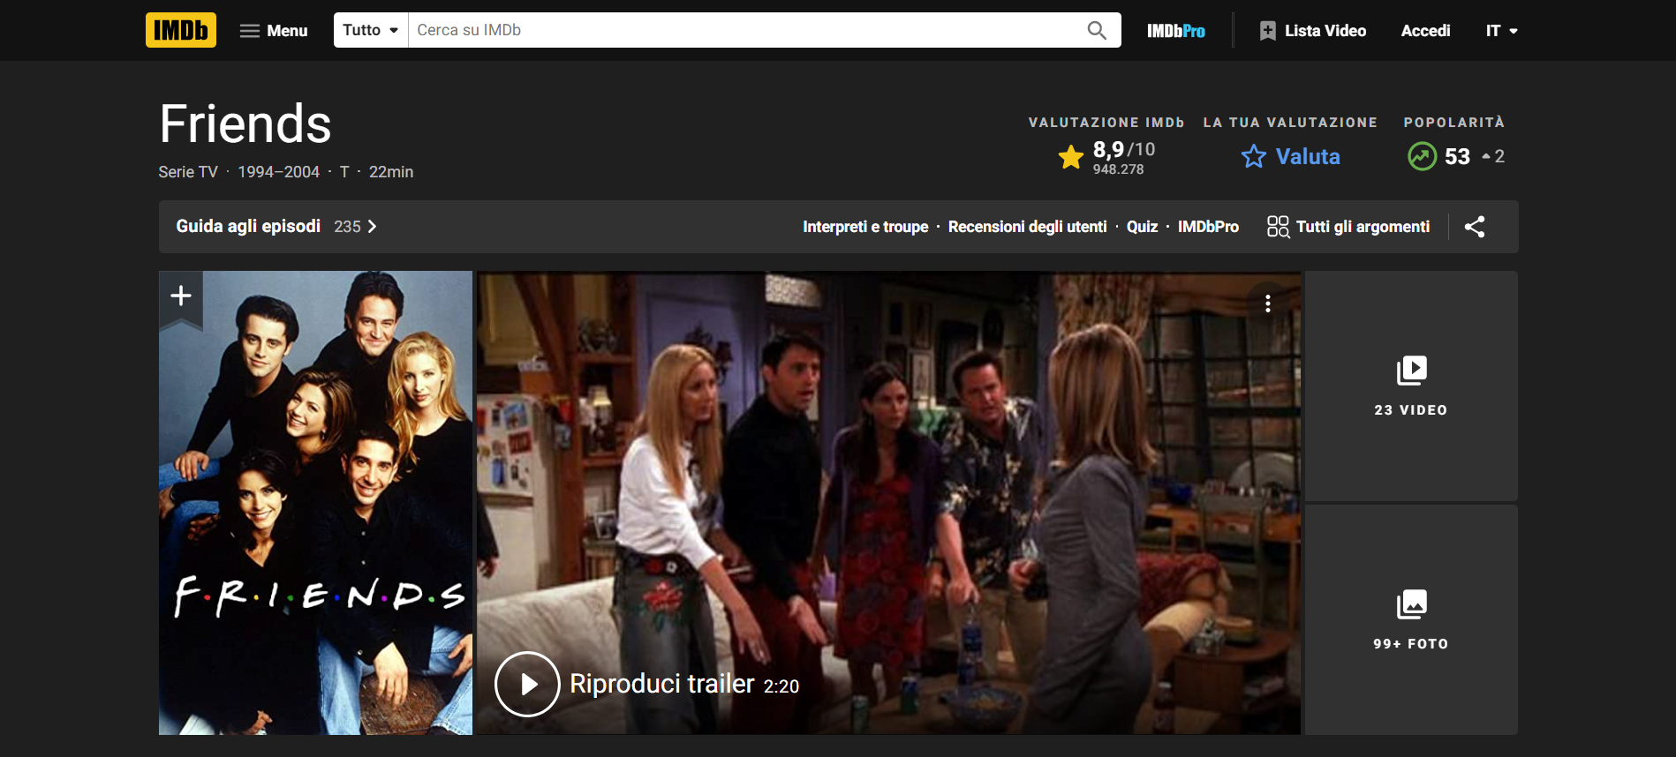
Visualizzazione delle API:
Cliccando sul nome dell’elemento restituito si viene immediatamente indirizzati alla pagina dedicata a quell’elemento nel sito di appartenenza.

Slide 10
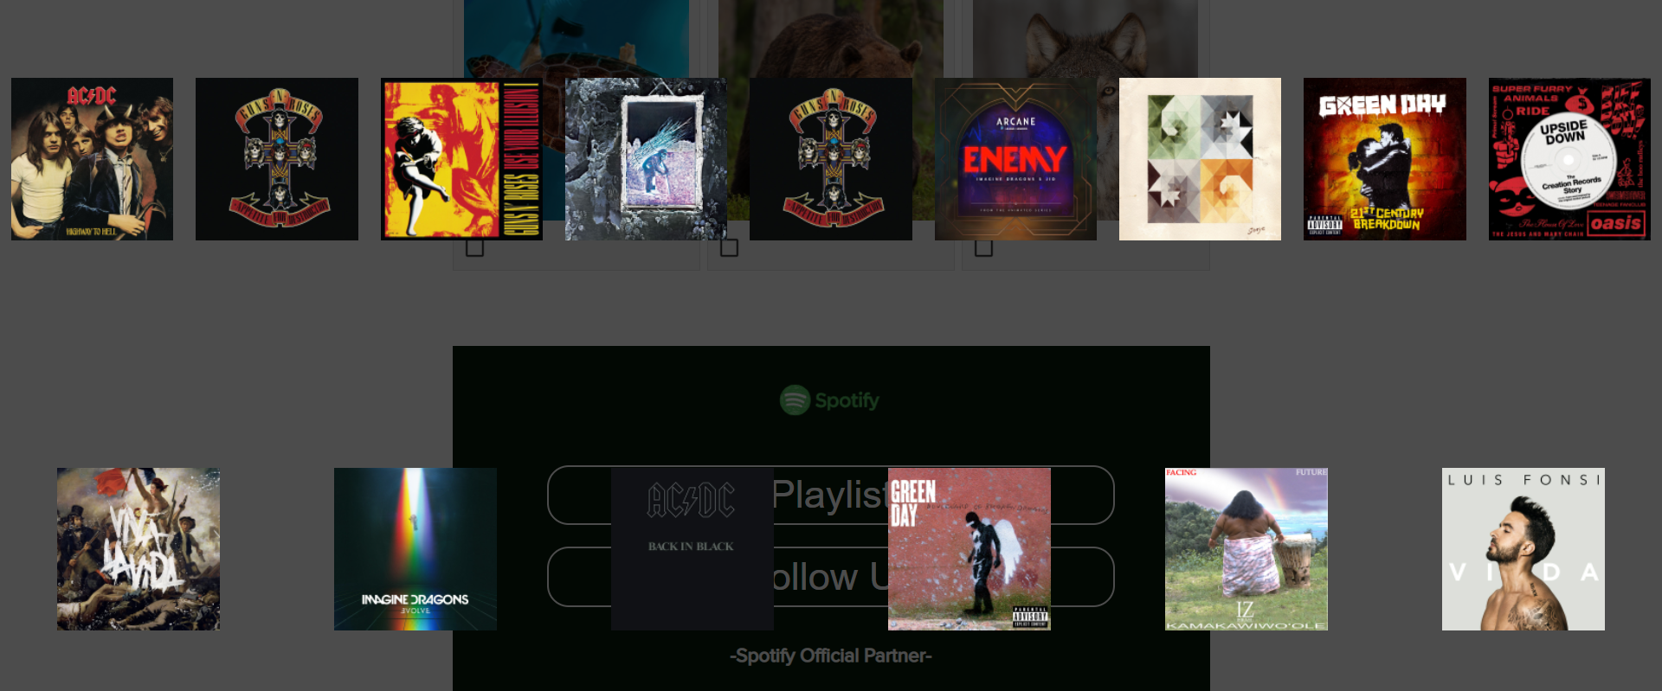
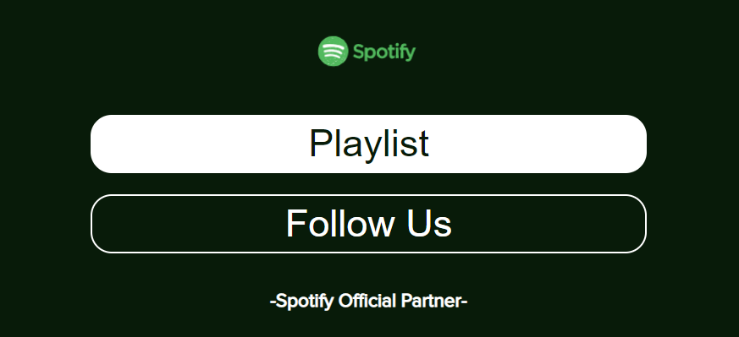
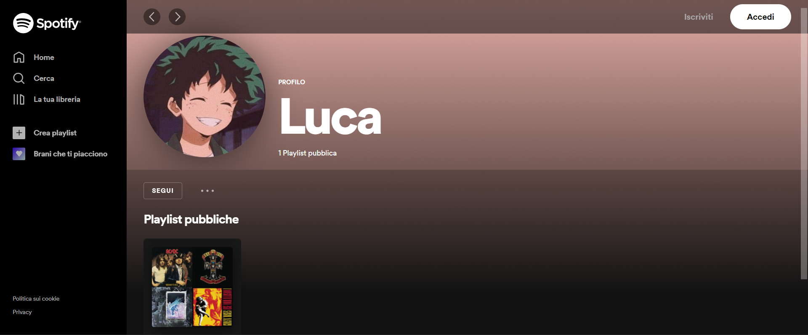
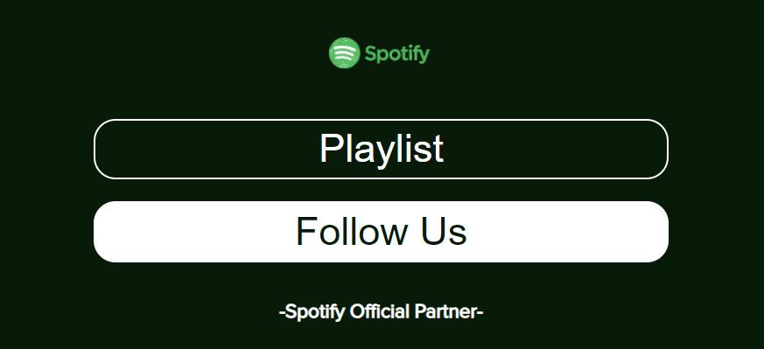
Accesso diretto alle spotify API:
In fondo alla pagina è posizionato un div dove sono presenti due button che permettono la visualizzazione delle traccie contenute nella playlist spotify o di essere ricondotti alla pagina dell’account ufficiale spotify.
In questo caso è possibile cliccare direttamente sulle tracce per essere indirizzati alla pagina dedicata. Cliccando sulla modale verrà chiusa.

